Slide 1
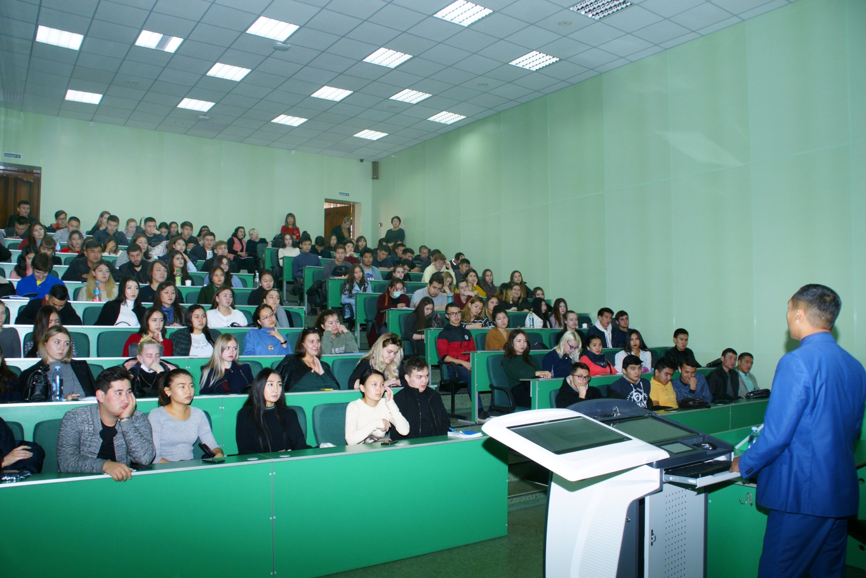
Встреча с руководителем «Международного финансового центра Астана» г.Нур-Султан

Slide 2
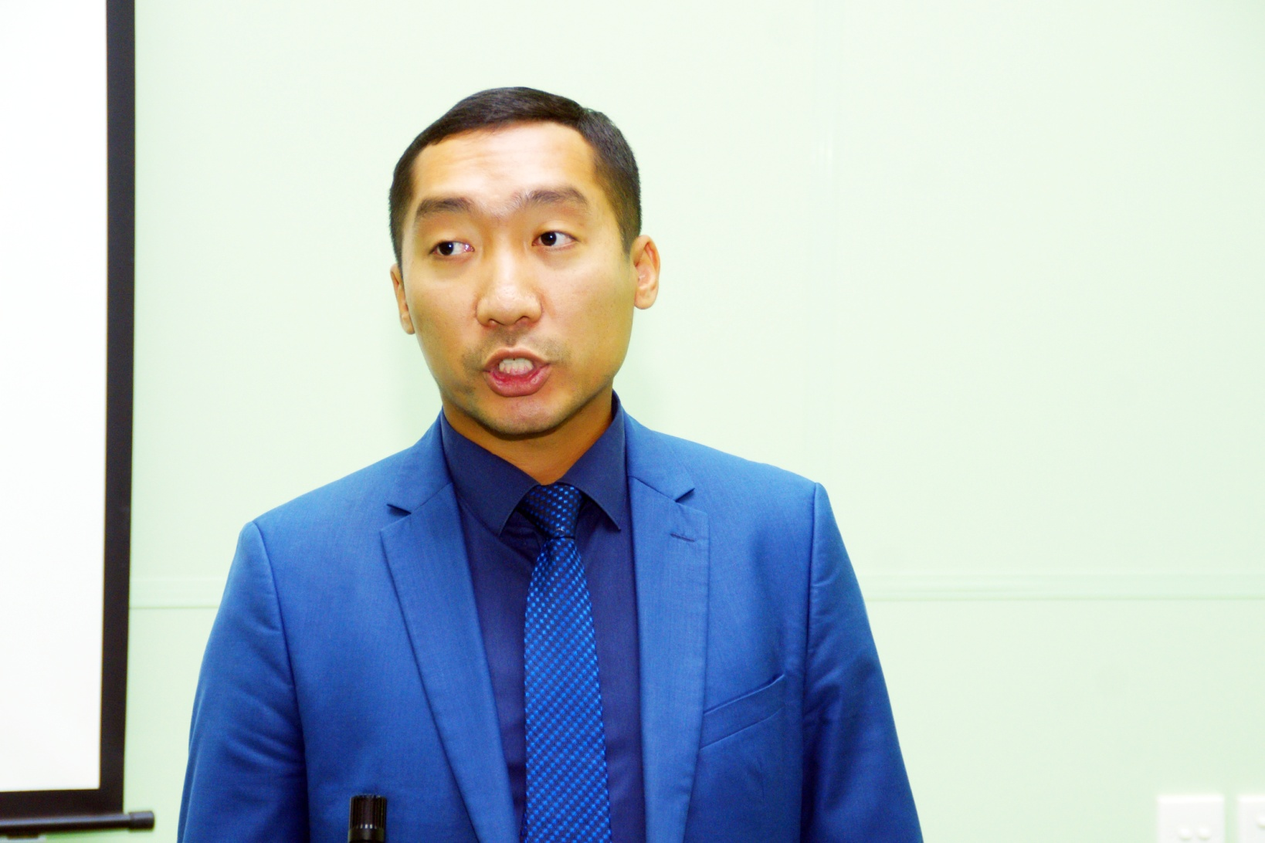
Встреча с руководителем «Международного финансового центра Астана» г.Нур-Султан

Slide 3
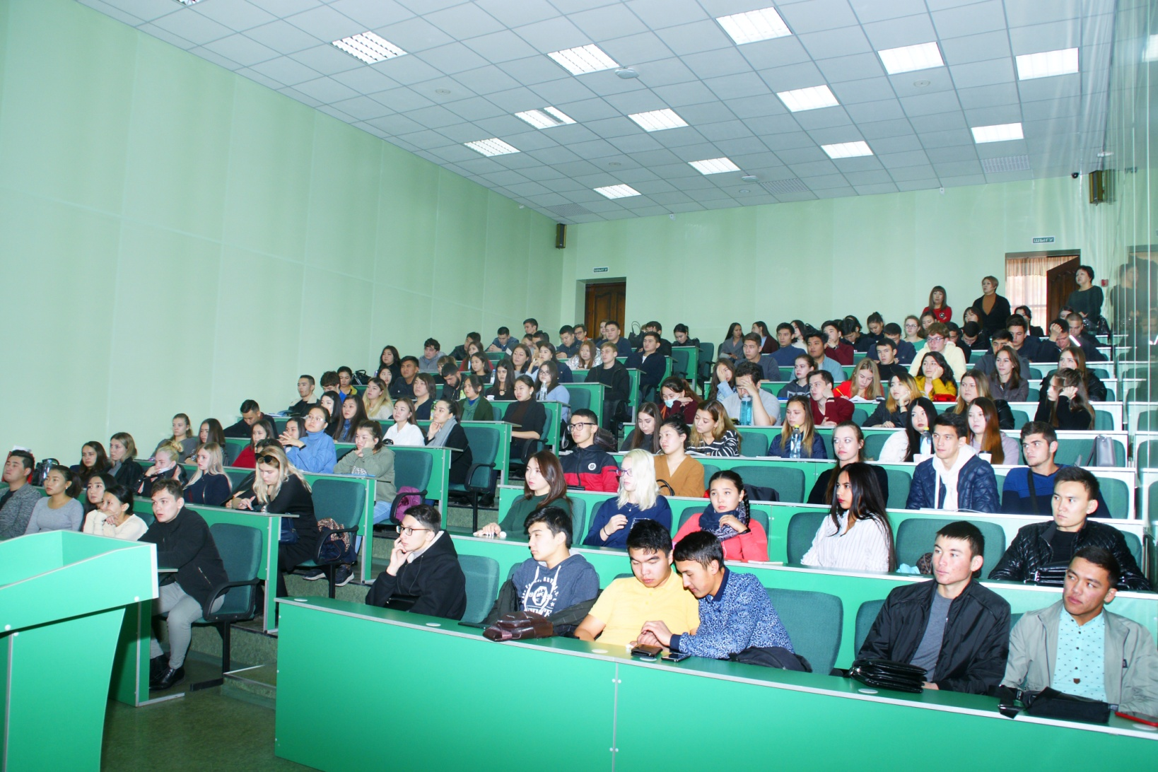
Встреча с руководителем «Международного финансового центра Астана» г.Нур-Султан

Slide 4
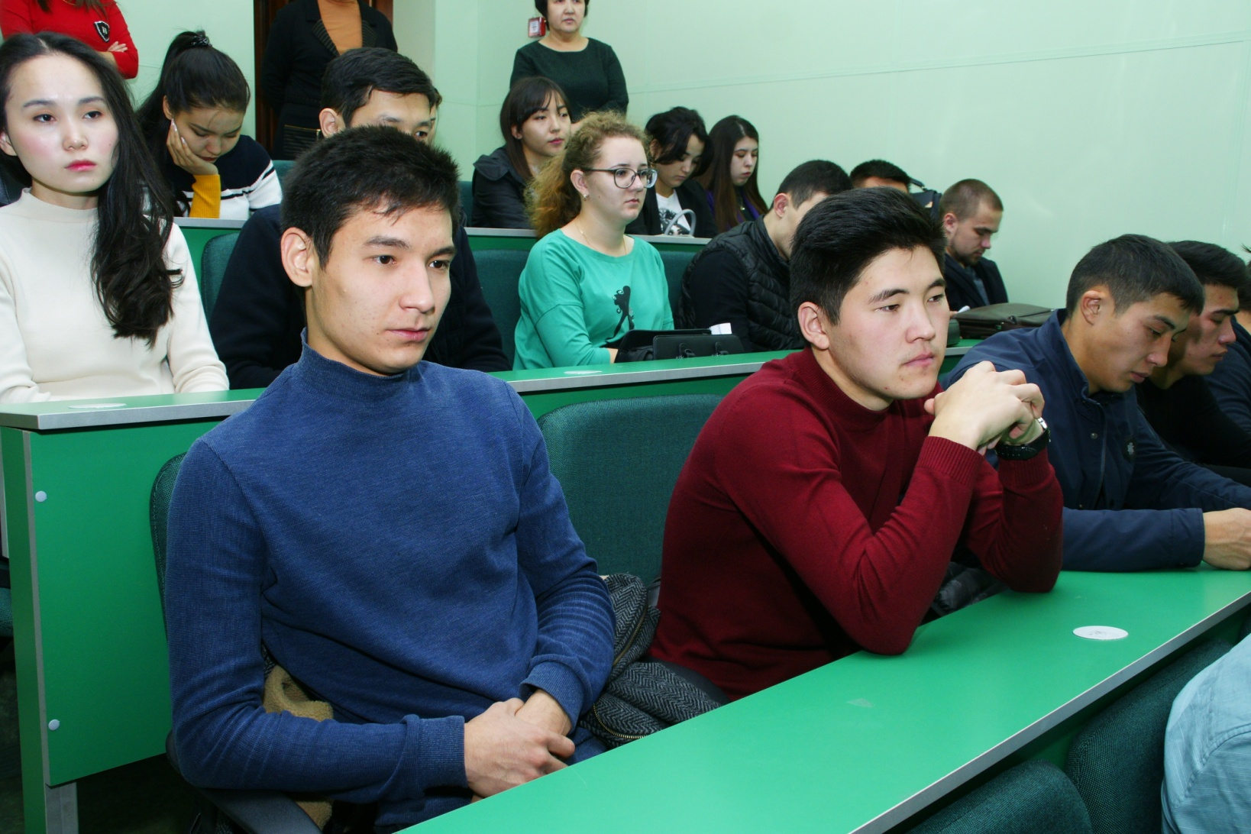
Встреча с руководителем «Международного финансового центра Астана» г.Нур-Султан

